Slide 1
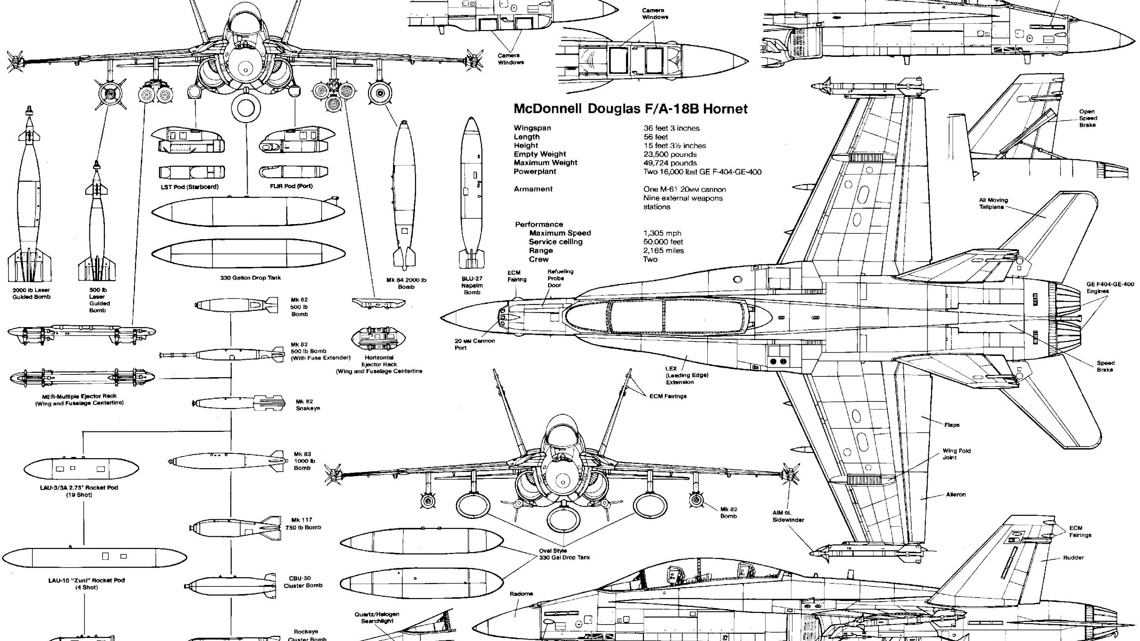

1942
GAME PROJECT
1705095 이창민

Slide 2
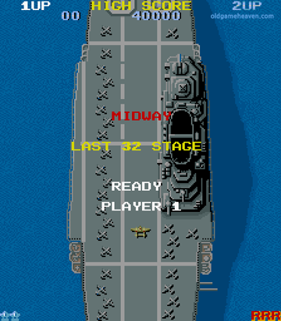
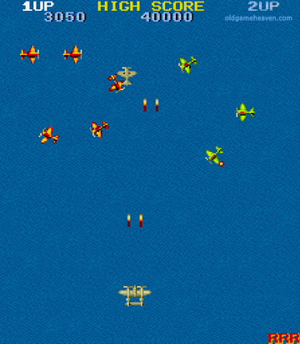
1942 게임이란?
1984년 캡콤에서 출시한 1인칭 슈팅 게임
슈팅 게임이 발전하는 과정에 큰 영향을 끼친 게임
다양한 패턴과 종류의 적을 파괴
드롭 되는 아이템을 획득하여 게임을 클리어하는 게임
높은 점수를 획득하여 순위 경쟁이 가능함

Slide 3
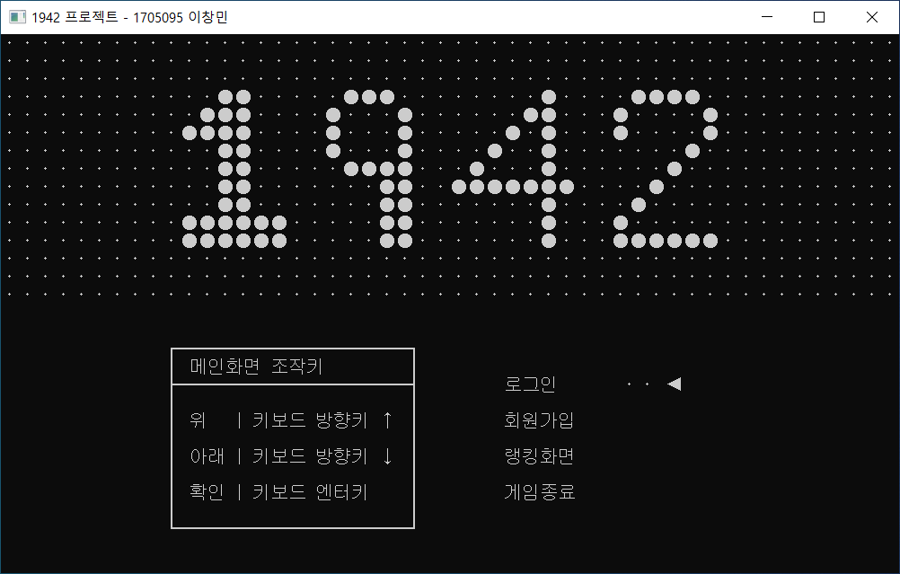
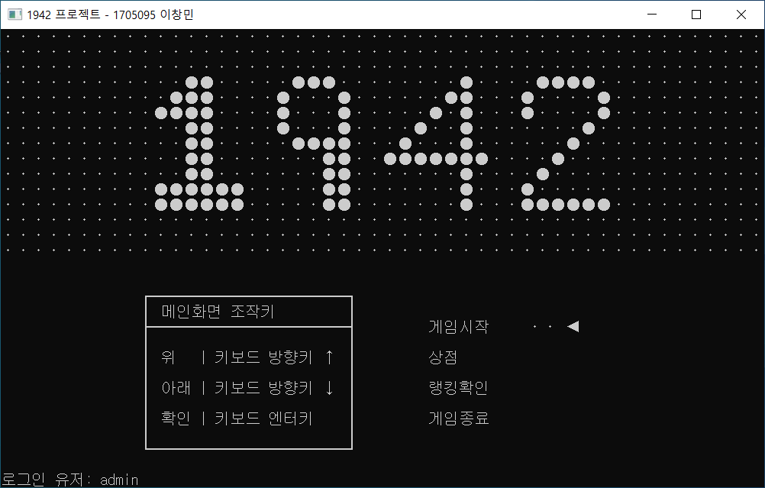
메인화면
로그인 후 메인화면
로그인 전 메인화면

Slide 4
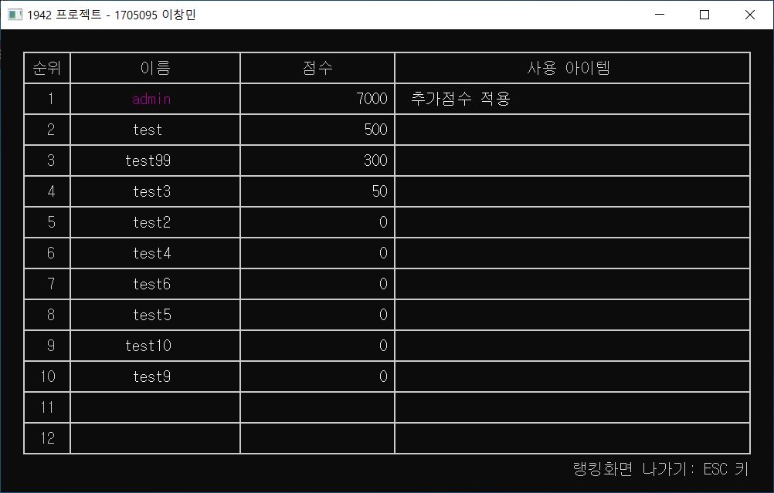
로그인 전 랭킹 화면
순위 표시
최고 점수를 달성하는데 사용한 아이템 표시
랭킹화면 색상 아이템을 가지고 있다면 반영
로그인 전 랭킹화면

Slide 5
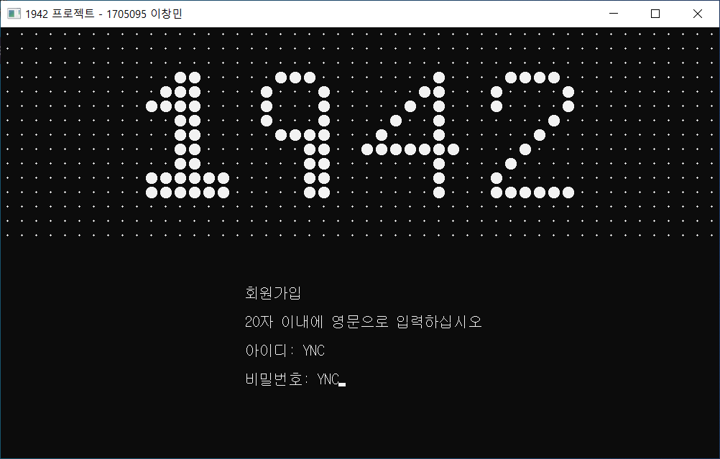
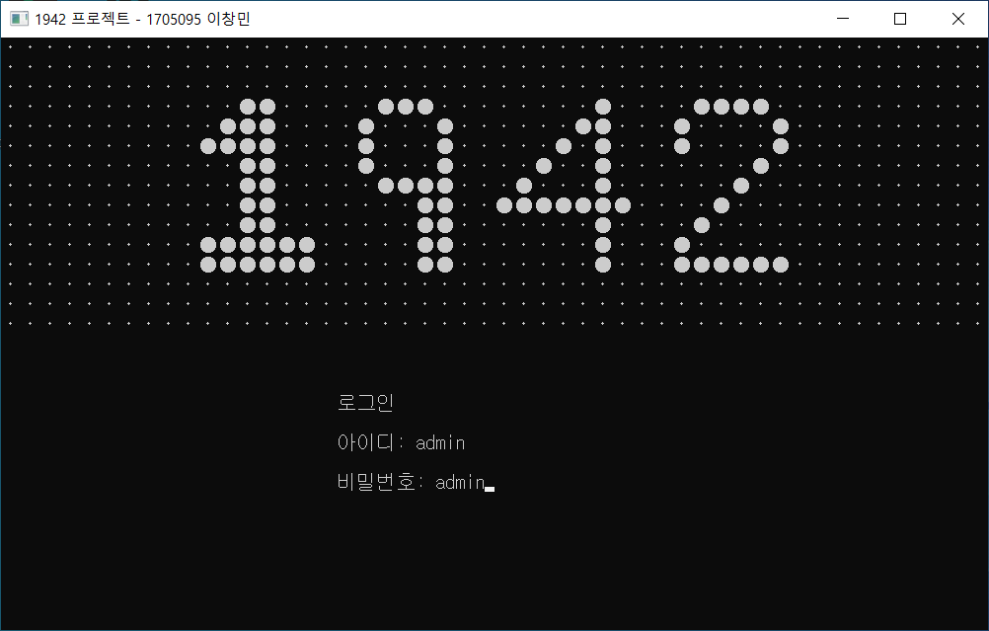
회원가입, 로그인
로그인을 하면 DB에서 데이터를 불러와서 변수에 저장
로그인 화면
회원가입
회원가입을 할때 DB에 데이터 생성

Slide 6
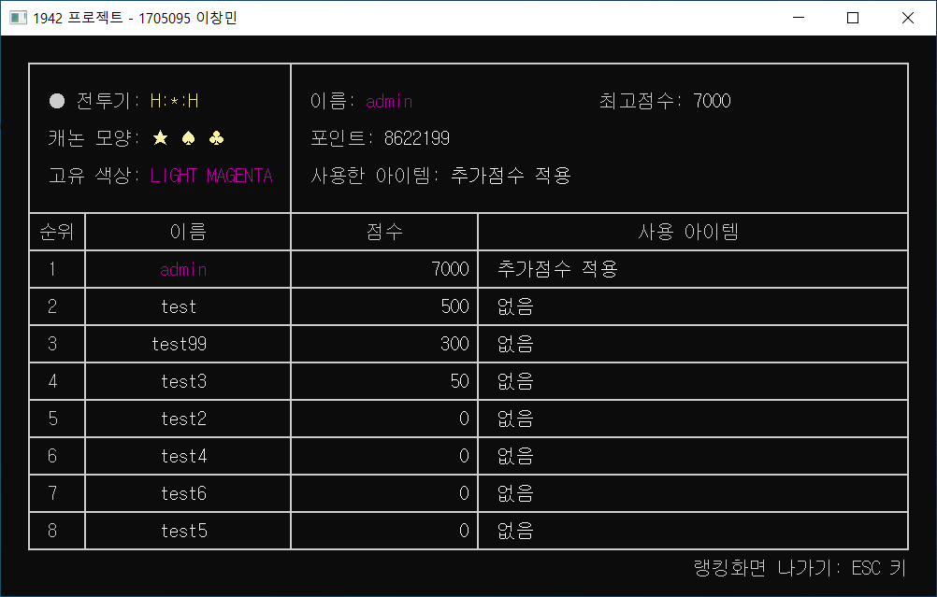
로그인 후 랭킹 화면
상단에 로그인 한 유저의 정보 표시
적용중인 치장 아이템에 따라 모양과 색상이 다름
8위까지의 순위 표시
최고 점수를 달성하는데 사용한 아이템 표시
랭킹화면 색상 아이템을 가지고 있다면 반영
랭킹 화면

Slide 7
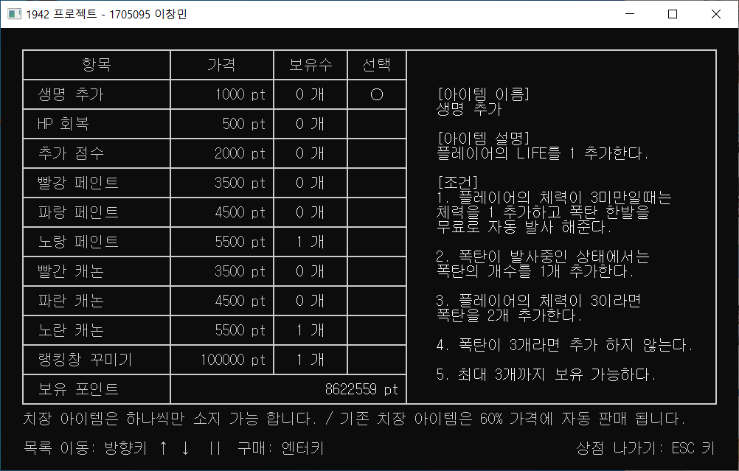
상점 화면
항목별로 최대 보유 가능 개수가 정해져 있음
치장 아이템은 1개씩만 구매 가능하며 판매를 하면 기본 설정으로 변경됨
상점 화면 – 아이템 설명창, 구매 기능
상점 화면
이미 보유중인 항목의 수량도 표시해준다.

Slide 8
상점 화면에서 신경 쓴 UI 부분
// 화면 지워주는 부분
for (int i = 4; i < 24; i++)
{
gotoxy(59, i);
printf(" ");
}
// 항목 번호에 따라 새로 출력
switch (list_num)
{
case 4: // Y 좌표값 기준
break;
case 6:
break;
case 8:
break;
case 10:
break;
...
case 18:
break;
case 20:
break;
case 22:
break;
}
아이템 설명 글이 바뀔 때마다 system(cls)를 하면
화면전체가 깜박거려서 미리보기 창 크기만큼만
공백으로 지워서 자연스럽게 보이도록함

Slide 9
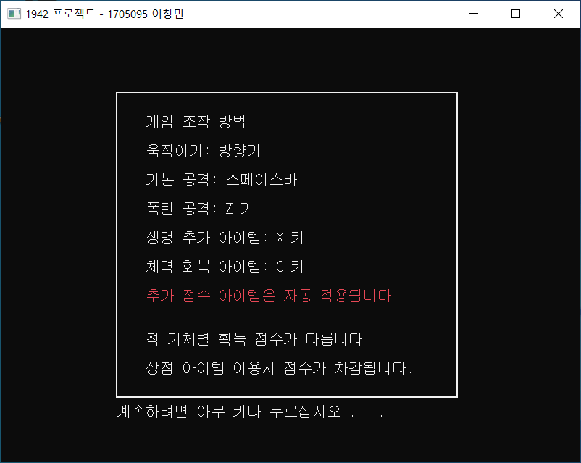
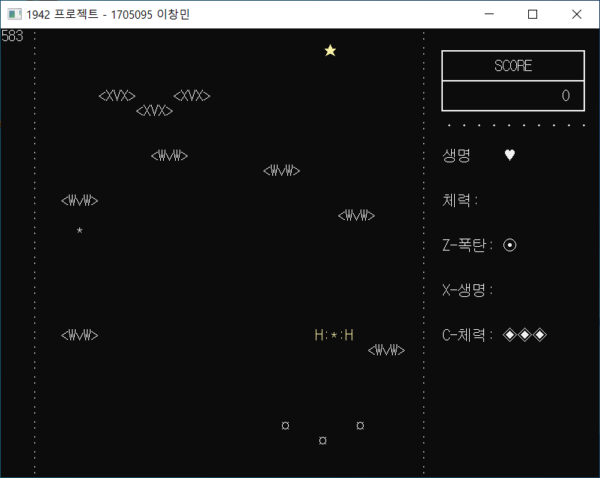
게임 화면
상점 아이템 모두 반영, 추가 점수 아이템은 자동 적용
게임 실행 화면
게임 시작 전 도움말 화면

Slide 10
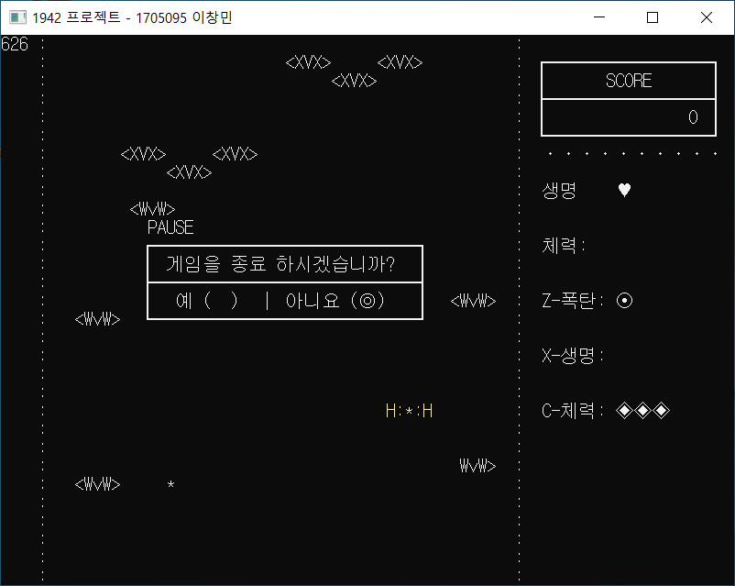
게임 화면
폭탄 기능
게임 PAUSE 화면

Slide 11
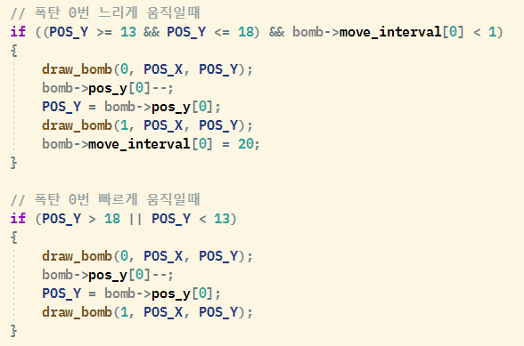
폭탄 기능을 만들면서 가장 신경 쓴 부분
게임 전체의 속도와 별개로 특정 개체의 속도 조절 가능

Slide 12
게임 화면 – 적 패턴 4가지
패턴 2 (군집 비행, 대각선 공격)
패턴 1 (대각선 이동)

Slide 13
게임 화면 – 적 패턴 4가지
패턴 4 (후면을 제외한 모든 면으로 공격을 하는 패턴)
패턴 3 (일정 시간 자리를 고정했다가 다시 되돌아가는 패턴)

Slide 14
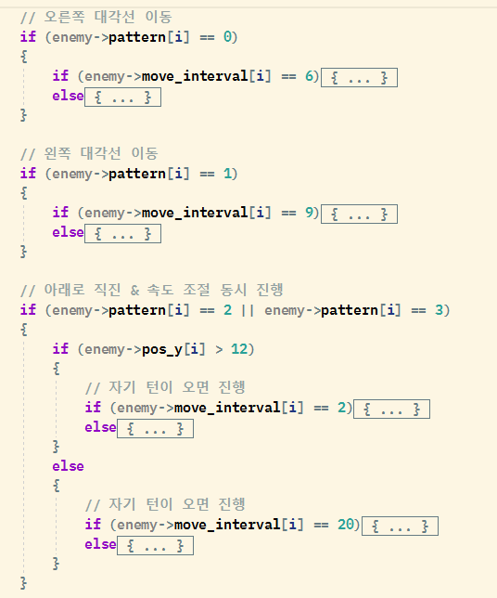
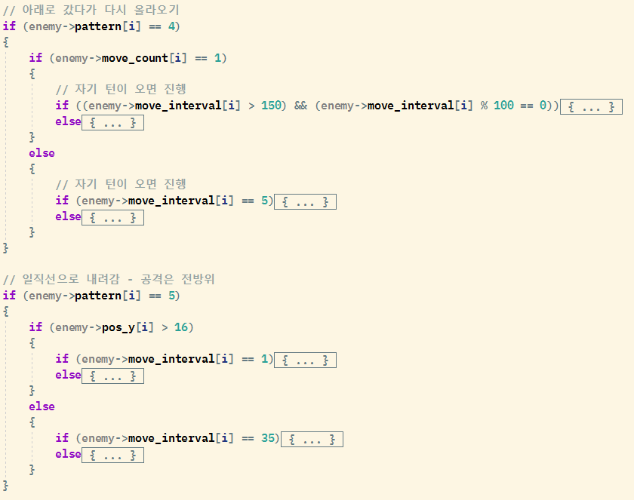
적 이동 코드
적 비행기 또한 각각 속도 조절 가능

Slide 15
게임 화면 – 아이템 드롭 4가지
[생명 up], [체력 회복]
일정 시간마다 아이템이 떨어진다. [공격력 up], [캐논 장탄수 up]

Slide 16
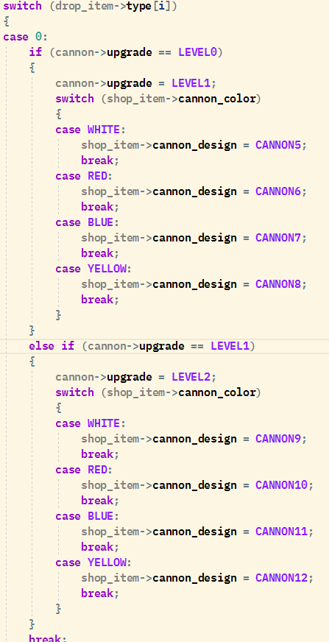
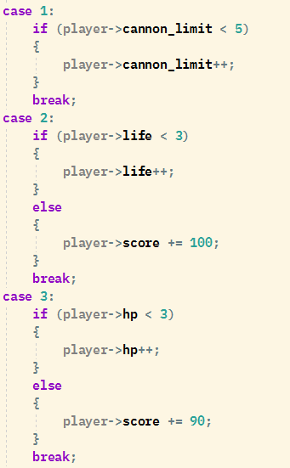
아이템 효과 코드
아이템 획득시 효과가 적용됨
공격력 아이템 획득시 LEVEL을 기준으로 적 전투기에 들어가는 데미지도 달라짐

Slide 17
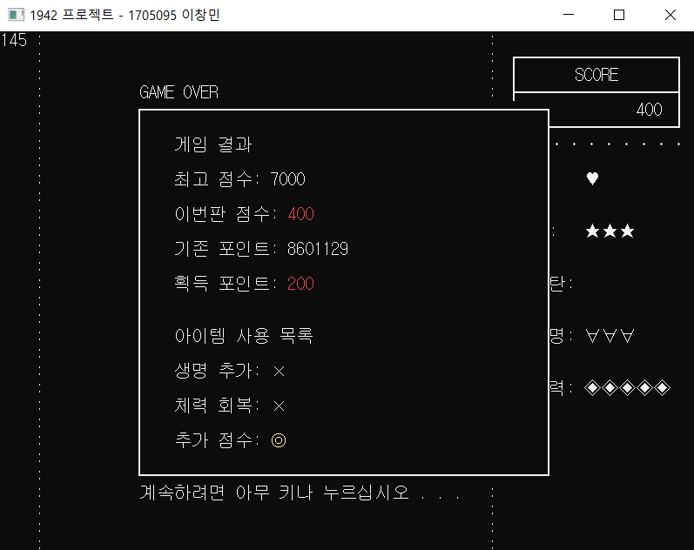
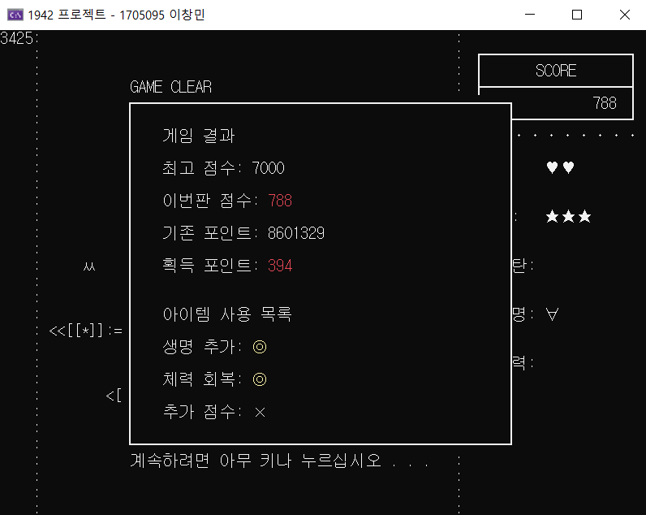
게임 화면 – 게임 오버
게임 클리어 화면
게임 오버 화면

Slide 18
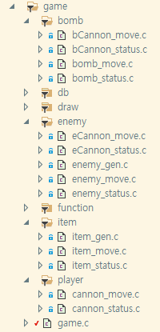
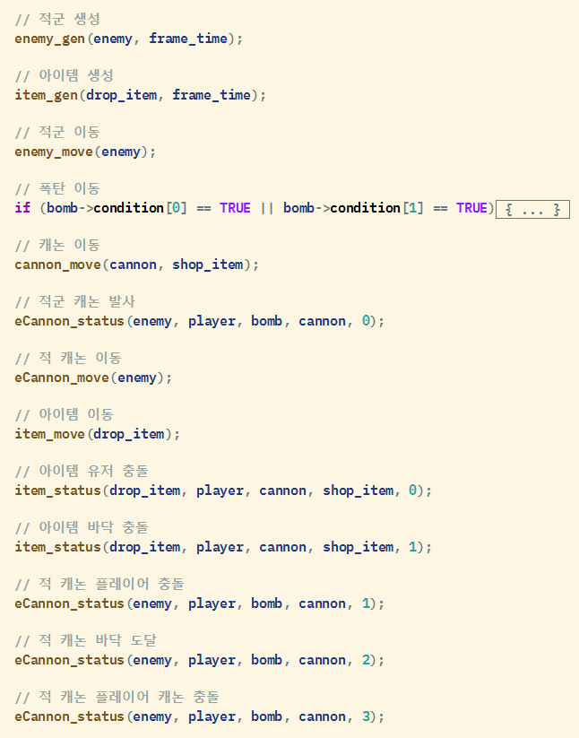
게임 코드에서 공통적으로 사용하는 구조
생성, 이동 & 출력, (공격동작), 상태확인
생성
이동 & 출력
캐논 발사
캐논 이동 & 출력
캐논 상태 확인
상태 확인

Slide 19
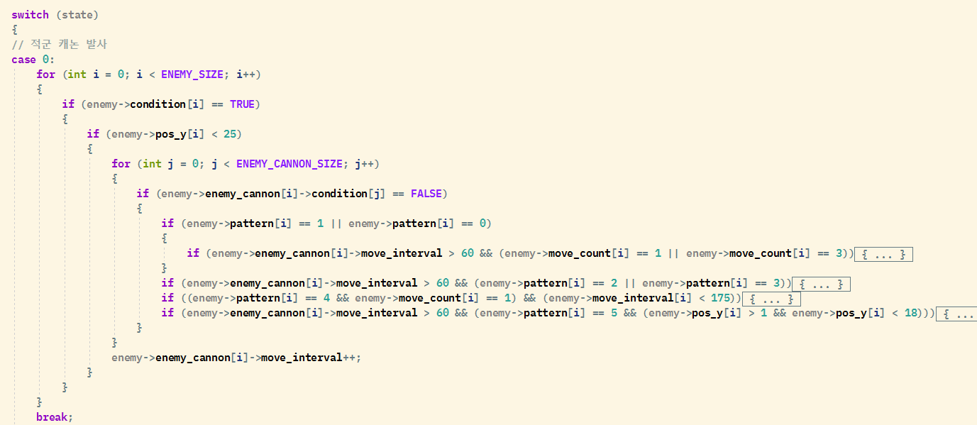
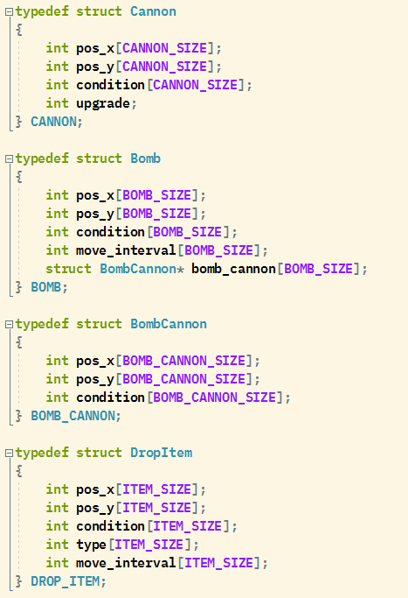
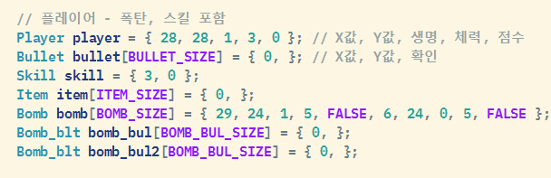
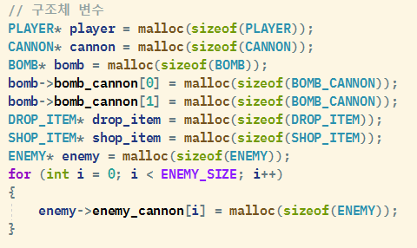
90% 해결한 속도 문제
기존 코드의 문제점
구조체 변수를 배열로 사용 AOS
일부 변수는 값 복사로 사용
개선 이후
멤버 변수들을 배열로 변경함 SOA
기능이 추가되어도 덜 느려짐
자원 사용률이 20% 줄어들었음

Slide 20
1942
GAME PROJECT
1705095 이창민
발표를 마칩니다.

